Slide 1
IDENTICAZIONE SISTEMA DI CARICHE PUNTIFORMI DA MISURE DI POTENZIALE
Corso di Metodi di Ottimizzazione
A.a. 2017/18
Mario Baldi
Luigi Previdente
Giuseppe Valleta

Slide 2
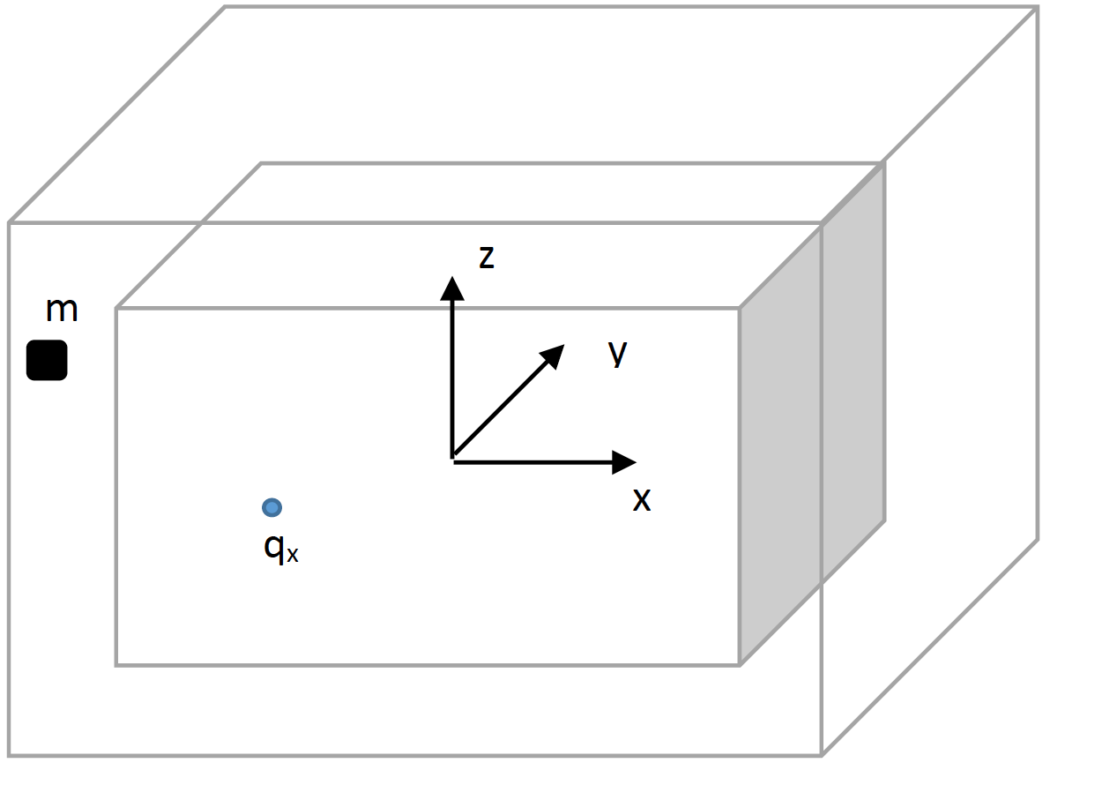
PROBLEMA - IDENTIFICAZIONE
Il sistema è composto da un brick contente:
N-1 cariche note, di valore ugual valore
1 carica le cui coordinate sono incognite
Un secondo brick esterno su cui sono posti M misurati di potenziale elettrico equidistanziati.
Il nostro sistema di riferimento è posto al centro del nostro sistema
Notes:
Da cambiare l’immagine con quella di word, così è possibile fare un’animazione sul secondo brick

Slide 3
APPROCCIO DEL PROBLEMA
I misuratori calcolano il potenziale elettrico totale nella loro posizione, quindi quello dato dalle N cariche.
Sono posizionati fuori per evitare singolarità dovute alle condizioni ideali delle cariche che permetterebbero di avere una distanza nulla tra carica e misuratore.
I misuratori sono collocati su un altro brick esterno per campionare il campo totale prodotto dalle cariche.
Il numero di misuratori sufficienti è pari a tre ma effettuiamo un campionamento massiccio al fine di ridurre l’errore sulla misura.

Slide 4
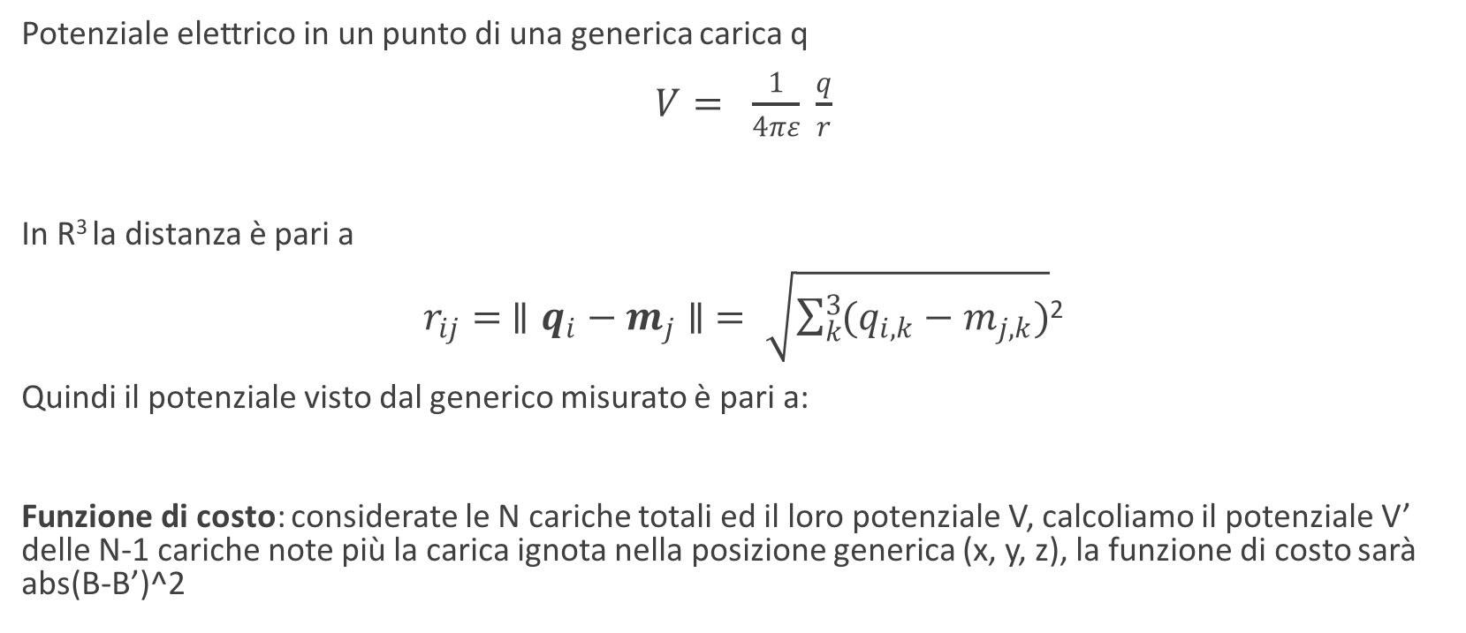
MODELLO MATEMATICA
Potenziale elettrico in un punto di una generica carica q
$V= \frac{1}{4πε} \frac{q}{r}$
In R³ la distanza è pari a
$r_{ij}= ∥q_{i}−m_{j}∥ = \sqrt{\sum_{k}^{3}{(q_{i,k}−m_{j,k}})}$²
Quindi il potenziale visto dal generico misurato è pari a:
Funzione di costo: considerate le N cariche totali ed il loro potenziale V, calcoliamo il potenziale V’ delle N-1 cariche note più la carica ignota nella posizione generica (x, y, z), la funzione di costo sarà abs(B-B’)^2

Slide 5
Normalizzazioni
Supposte tutte le cariche uguali di segno e valore possiamo effettuare una prima normalizzazione sul fattore q/4piE0
Una seconda normalizzazione è stata effettuata sulla distanza considerando la massima distanza tra carica e misuratore che risulta essere la diagonale del brick (cubico di lato 1): sqrt(3)
Dunque il potenziale di una carica calcolato in un punto risulta essere 1/(d*sqrt(3))

Slide 6
Simplesso
Simplesso: L'algoritmo del simplesso, ideato da George Dantzig, è un metodo numerico per risolvere problemi di programmazione lineare.
Questo algoritmo fa uso del concetto di simplesso, cioè un politopo di N+1 vertici in N dimensioni.
Politopo: figura geometrica n-dimensionale col minor numero di vertici. Il simplesso di dimensione zero è un singolo punto, il simplesso bidimensionale un triangolo e quello tridimensionale un tetraedro.
Il vertice con valore più grande viene ribaltato e nella situazione in cui avvengono ribaltamenti ripetuti (indice di invecchiamento) si effettua l’operazione di contrazione conservando il vertice migliore.

Slide 7
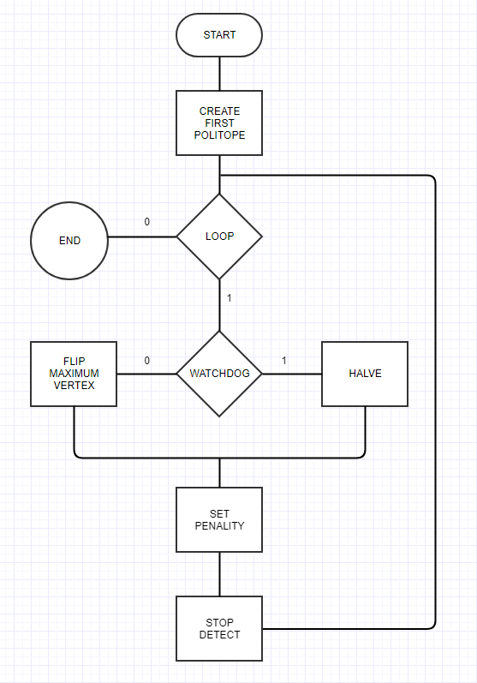
UML

Slide 8
Implementazione
get_first_triangle: genera il primo politopo in una posizione random
halve: effettua la contrazione del tetraedro
find_maximum: ritorna il vertice del politopo il cui valore della funzione di costo calcolato nelle sue coordinate è massimo
flip: ribalta il vertice della figura trovato da find_maximum generandone una nuova
get_area: calcola l’area della figura tridimensionale
watchdog: controlla se avviene un ribaltamento ripetuto
penality: assegna ai vertici una penalità nel caso in cui si trovino fuori dal volume del vincolo tridimensionale

Slide 9
CONDIZIONI DI ARRESTO
Area minima raggiunta dall’ultimo politopo
Numero di flip totali effettuati durante l’esecuzione dell’algoritmo

Slide 10
PROBLEMI
Tutti i vertici del politopo sono fuori dal vincolo
Grafico quadridimensionale

Slide 11
Soluzioni
Penalità
Piani con superfici isolivello

